Slide 1
Cuidados de Aborto 101

Slide 2
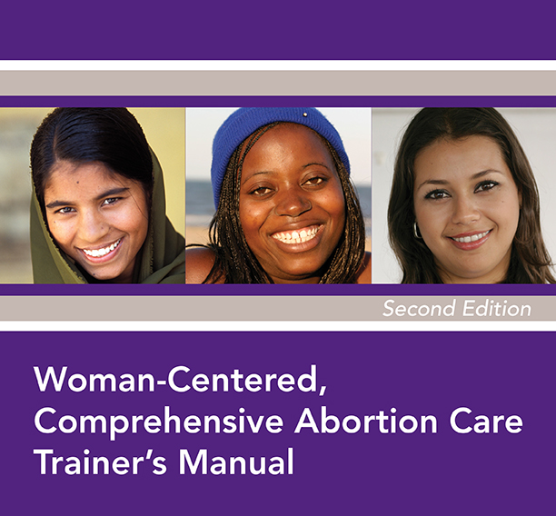
Notes:
O conteúdo desta apresentação pertence, em grande parte, ao currículo do Ipas Serviços (Cuidados) Completos de Aborto Centrados na Mulher. (A capa do manual do formador está parcialmente fotografada neste slide.)

Slide 3
4 MÓDULOS
Visão geral e princípios orientadores
Métodos de esvaziamento intra-uterino
Serviços de contracepção
Instrumentos de AMIU do Ipas

Slide 4
MÓDULO 1: Visão geral e princípios fundamentais

Slide 5
Razões para prevenir o aborto inseguro
Saúde pública
O aborto inseguro é uma das principais causas de mortalidade materna nos países em desenvolvimento em todo mundo
As mortes e lesões resultantes são totalmente evitáveis
Direitos humanos
A criminalizacão do aborto e as altas taxas de aborto inseguro violam o direito das mulheres à saúde.
Além disso, isso viola o direito das mulheres a:
vida
igualdade e não discriminação
auto-determinação e determinar o número e intervalos entre nascimentos
Notes:
Existem razões reconhecidas em termos de saúde pública e direitos humanos para prevenir o aborto inseguro.
Embora, ambas sejam importantes, um ou outro pode soar melhor com públicos diferentes. É importante que se esteja ciente de ambas.
As razões de saúde pública são claras… a morbilidade e mortalidade substanciais devido ao aborto inseguro são perfeitamente evitáveis com o acesso ao aborto seguro e à contracepção—e, claro, a prestação de serviços de assistência pós-aborto para tratar complicações de aborto inseguro onde for necessário, independentemente das leis de aborto.
A lei internacional de direitos humanos estabelece que a criminalização do aborto e as altas taxas de aborto inseguro violam o direito das mulheres à saúde.
Os comités da ONU também vincularam o aborto aos direitos humanos à vida, à igualdade e à não discriminação, à auto-determinação e à determinar o número e intervalos entre nascimentos.

Slide 6
Aborto é um procedimento médico seguro
“Quando realizado por provedores habilitados, usando técnicas e medicamentos correctos, e sob condições higiénicas, o aborto induzido é um procedimento médico bastante seguro.”
– Organização Mundial da Saúde
Notes:
A Organização Mundial da Saúde declara: [leia o que está no slide]

Slide 7
Maior apoio para a partilha de tarefas nos cuidados de aborto
Notes:
A Organização Mundial da Saúde (OMS) divulgou estas excelentes orientações em 2015 sobre a partilha de tarefas nos cuidados de aborto seguro e contracepção pós-aborto.
Estas orientações prestam apoio baseado em evidências para diferentes quadros de profissionais de saúde e para as próprias mulheres que realizam diferentes aspectos dos cuidados de aborto.
Quando ler o documento, verá que os cuidados de aborto no primeiro trimestre com aspiração manual intra-uterina (AMIU) e o aborto medicamentoso são "recomendados" para enfermeiros, parteiras e outros médicos associados avançados, como profissionais de saúde, médicos assistentes e enfermeiros clínicos .
[INDIQUE O QUE OS SÍMBOLOS SIGNIFICAM NA TABELA NO SLIDE]
Estas orientações de partilha de tarefas são recomendadas. Os benefícios de implementar esta opção superam os possíveis danos . Esta opção pode ser implementada, inclusive em escala.
https://www.who.int/reproductivehealth/publications/unsafe_abortion/abortion-task-shifting/en/

Slide 8
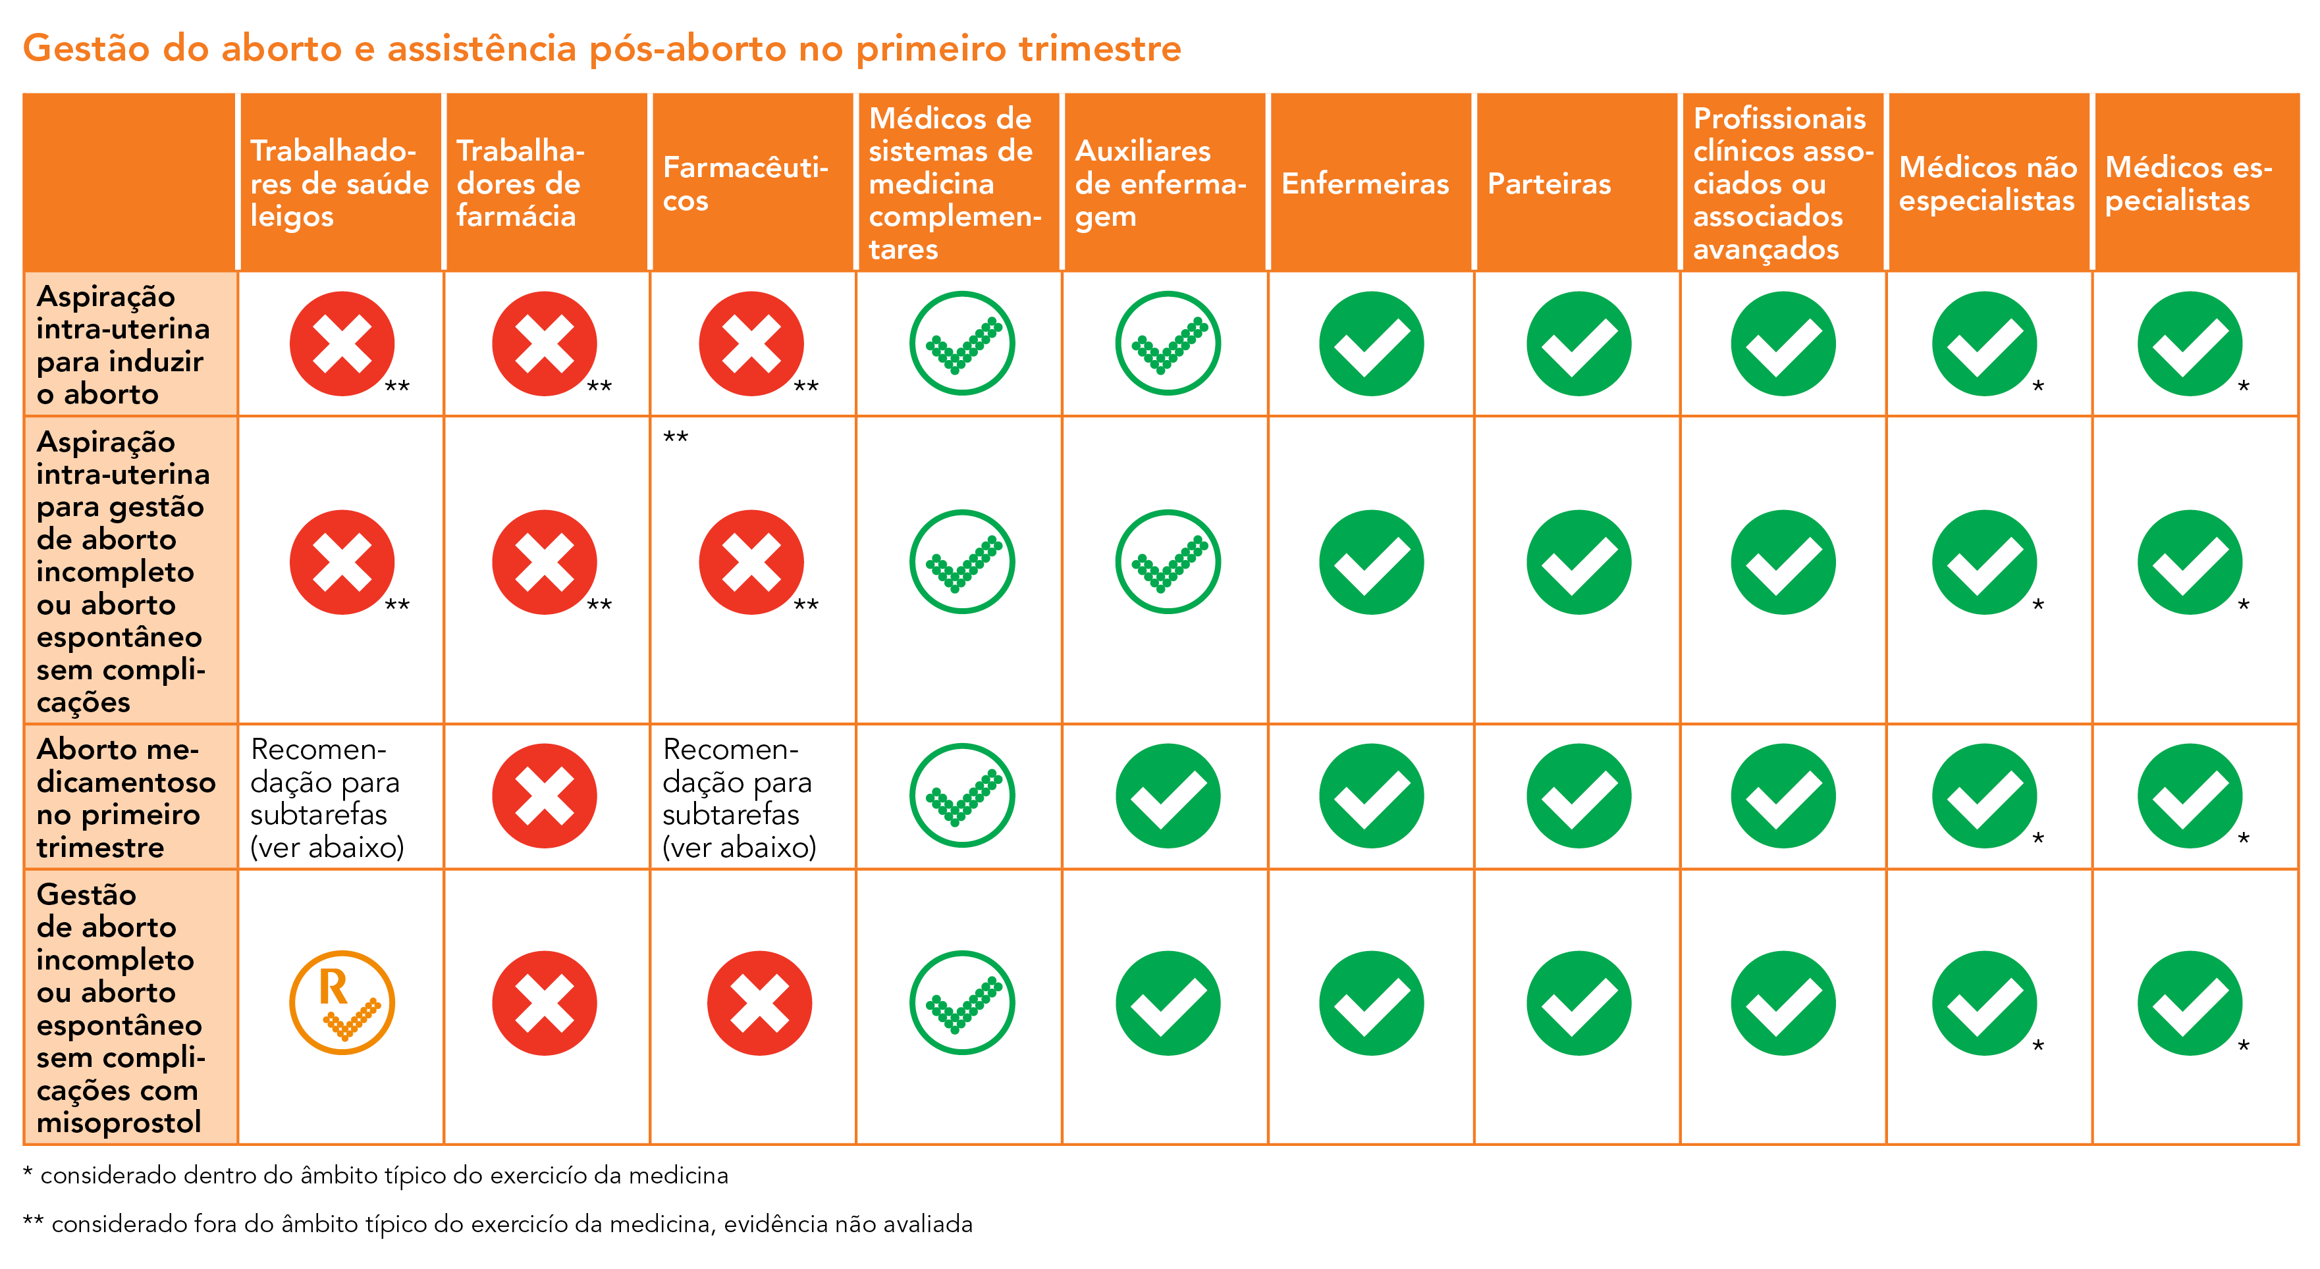
Notes:
Fale com quadros profissionais sobre quais cuidados de aborto são recomendados pela OMS.

Slide 9
Cuidados completos de aborto centrados na mulher
Consideram as necessidades e circunstâncias individuais de saúde física e emocional das mulheres—e bem como a capacidade destas acederem a tais cuidados
Incluem:
Aborto induzido
Tratamento de aborto incompleto, retido ou inseguro
Aconselhamento compassivo
Serviços de contracepção
Serviços relacionados com a saúde sexual e reprodutiva prestados no local ou por meio de referências
Parcerias com provedores de serviços comunitários
Notes:
Aqui está a definição de serviços (cuidados) completos de aborto (por vezes referido como CCA).
[Leia e explique o texto no slide quando necessário.]

Slide 10
Assistência pós-aborto
Cuidados completos de aborto centrados na mulher incluem assistência pós-aborto
Assistência pós-aborto = uma série de intervenções médicas e afins criadas para tratar complicações de abortos espontâneos ou induzidos, seguros e inseguros
Assistência pós-aborto também aborda necessidades de serviços de saúde relativos a mulher
Notes:
Aqui está a definição de assistência pós-aborto, por vezes referida como APA.
[Leia e explique o texto no slide quando necessário.]

Slide 11
MÓDULO 2: Métodos de esvaziamento intra-uterino

Slide 12
Métodos de esvaziamento intra-uterino
O esvaziamento intra-uterino remove o conteúdo do útero
Métodos recomendados até 13 semanas de gestação:
Aspiração intra-uterina
Métodos medicamentosos (aborto usando pílulas)
Ambos os métodos podem ser usados para o aborto induzido e assistência pós-aborto
Notes:
[Reveja o conteúdo do slide]

Slide 13
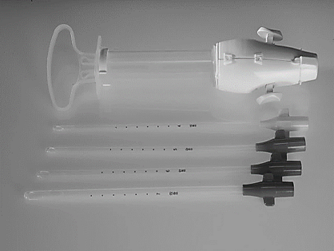
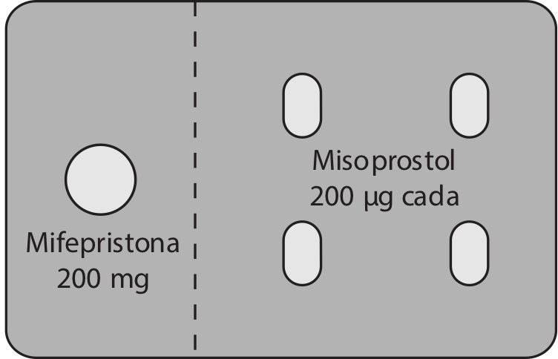
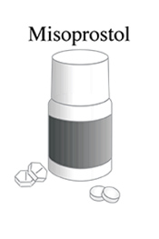
Métodos de esvaziamento intra-uterino = procedimentos seguros e eficazes
A OMS recomenda ambos os métodos
Requer tecnologia apropriada
Pode ser realizado por diferentes quadros do pessoal de saúde
Aspirador manual intra-uterino (AMIU) = fácil de usar, limpar e processar; não requer electricidade
Misoprostol = por vezes mais barato; muitas vez disponível para várias indicações
97-99.5% eficaz
95-98% eficaz
83-87% eficaz
Notes:
Actualmente, temos tecnologias excelentes que são acessíveis, eficazes, seguras e têm inúmeras evidências de que podem ser oferecidas com segurança e eficácia em contextos de poucos recursos ao nível de cuidados primários.
A OMS recomenda a aspiração manual intra-uterina (AMIU) e o aborto medicamentoso com mifepristona + misoprostol como métodos primários no primeiro trimestre.
Onde mifepristona não estiver disponível, pode-se usar misoprostol isolado.
[INDIQUE A EFICÁCIA DOS MÉTODOS LISTADOS NO SLIDE]
Todos esses métodos são apropriados em contextos de crise pelas razões que você vê aqui.
AMIU e aborto medicamentoso não são complicados de realizar. Eles não requerem água corrente. Eles não requerem energia eléctrica ou equipamento sofisticado. E podem ser feitos por diferentes quadros do pessoal de saúde, como enfermeiros, parteiras e profissionais de saúde, sem diferença na eficácia e nas taxas de complicações em comparação com os médicos.
AMIU e o aborto medicamentoso podem ser realizados num centro de saúde, em qualquer unidade sanitária que presta Serviços/Cuidados Obstétricos de Emergência Básicos e Neonatais ou outros serviços afins e certamente em hospitais.
AMIU e misoprostol já estão disponíveis no kit de Saúde Reprodutiva rotulado para tratamento de aborto espontâneo e complicações do aborto.
Em breve, mifepristona estará disponível para encomenda através do Sistema de kit UNFPA RH como um produto adicional onde for aprovado no país.

Slide 14
Métodos obsoletos: curetagem
“Dilatação e curetagem
(D&C) é um método de aborto cirúrgico obsoleto e deve ser substituído pela aspiração manual intra-uterina e/ou métodos medicamentosos.”
– Organização Mundial da Saúde
A Federação Internacional de Ginecologia e Obstetrícia (FIGO) defende que a aspiração intra-uterina e/ou métodos medicamentosos devem ser usados em detrimento da curetagem
Os sistemas de saúde devem substituir a curetagem pela aspiração intra-uterina e/ou métodos medicamentosos
A curetagem aumenta a perda de sangue, dores e tempo de procedimento se comparada com a aspiração intra-uterina
Notes:
{Reveja o conteúdo do slide]

Slide 15
Factores na escolha do método de esvaziamento intra-uterino
Habilidades do pessoal
Equipamento, artigos e medicamentos disponíveis
A condição clínica da mulher
A preferência pessoal da mulher
A escolha do método contraceptivo pela mulher
Notes:
Explique que o método de esvaziamento intra-uterino que uma mulher usa é determinado pela disponibilidade da aspiração intra-uterina ou de métodos medicamentosos, a elegibilidade médica da mulher para os métodos com base na sua condição clínica e suas preferências, incluindo a sua escolha de método contraceptivo.
O tipo de método contraceptivo que a mulher deseja pode determinar o tipo de método de EIU. Por exemplo, se quiser um DIU, precisará ter AMIU caso queira que o DIU seja colocado no mesmo dia. Se ela escolher o aborto medicamentoso, terá que voltar numa semana ou mais, assim que não estiver mais grávida para colocar o DIU.
[REVEJA E DEBATA SOBRE O SLIDE, QUANDO NECESSÁRIO]

Slide 16
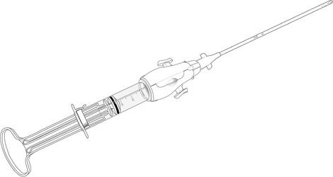
Ipas AMIU Plus com cânulas Ipas EasyGrip®
Notes:
O aspirador manual intra-uterino (AMIU) remove o conteúdo do útero através de uma cânula ligada a um dispositivo portátil que contém um vácuo que é criado manualmente. A fonte do vácuo é portátil e não precisa de energia eléctrica para funcionar.

Slide 17
Aspiração intra-uterina
Dois tipos: aspiração manual intra-uterina (AMIU) e aspiração eléctrica intra-uterina (AEIU)
Resulta em poucas complicações, especialmente quando feita no primeiro trimestre
A maior parte dos estudos mostra sucesso em cerca de 98 a 100% dos casos, incluindo nos casos de aborto incompleto
É mais barata quando feita no regime ambulatório com anestesia local
Notes:
[Reveja o conteúdo no slide]

Slide 18
Aceitabilidade da Aspiração Intra-Uterina
As mulheres consideram a aspiração intra-uterina aceitável porque:
Elas podem continuar acordadas durante o procedimento
Elas não precisam ter de pernoitar/baixar no hospital para casos ambulatórios
AMIU é um procedimento calmo

Slide 19
Utilidade de AMIU em contextos de crise
Adequado para uso em unidades sanitárias de cuidados primários
Tecnologia adequada para contextos de crise e com poucos recursos
Fácil de usar, limpar e processar
Não requer energia eléctrica
Provedores de saúde de nível médio podem realizar AMIU sem diferença nas taxas de complicações em comparação com os médicos
Notes:
[Reveja o conteúdo no slide]

Slide 20
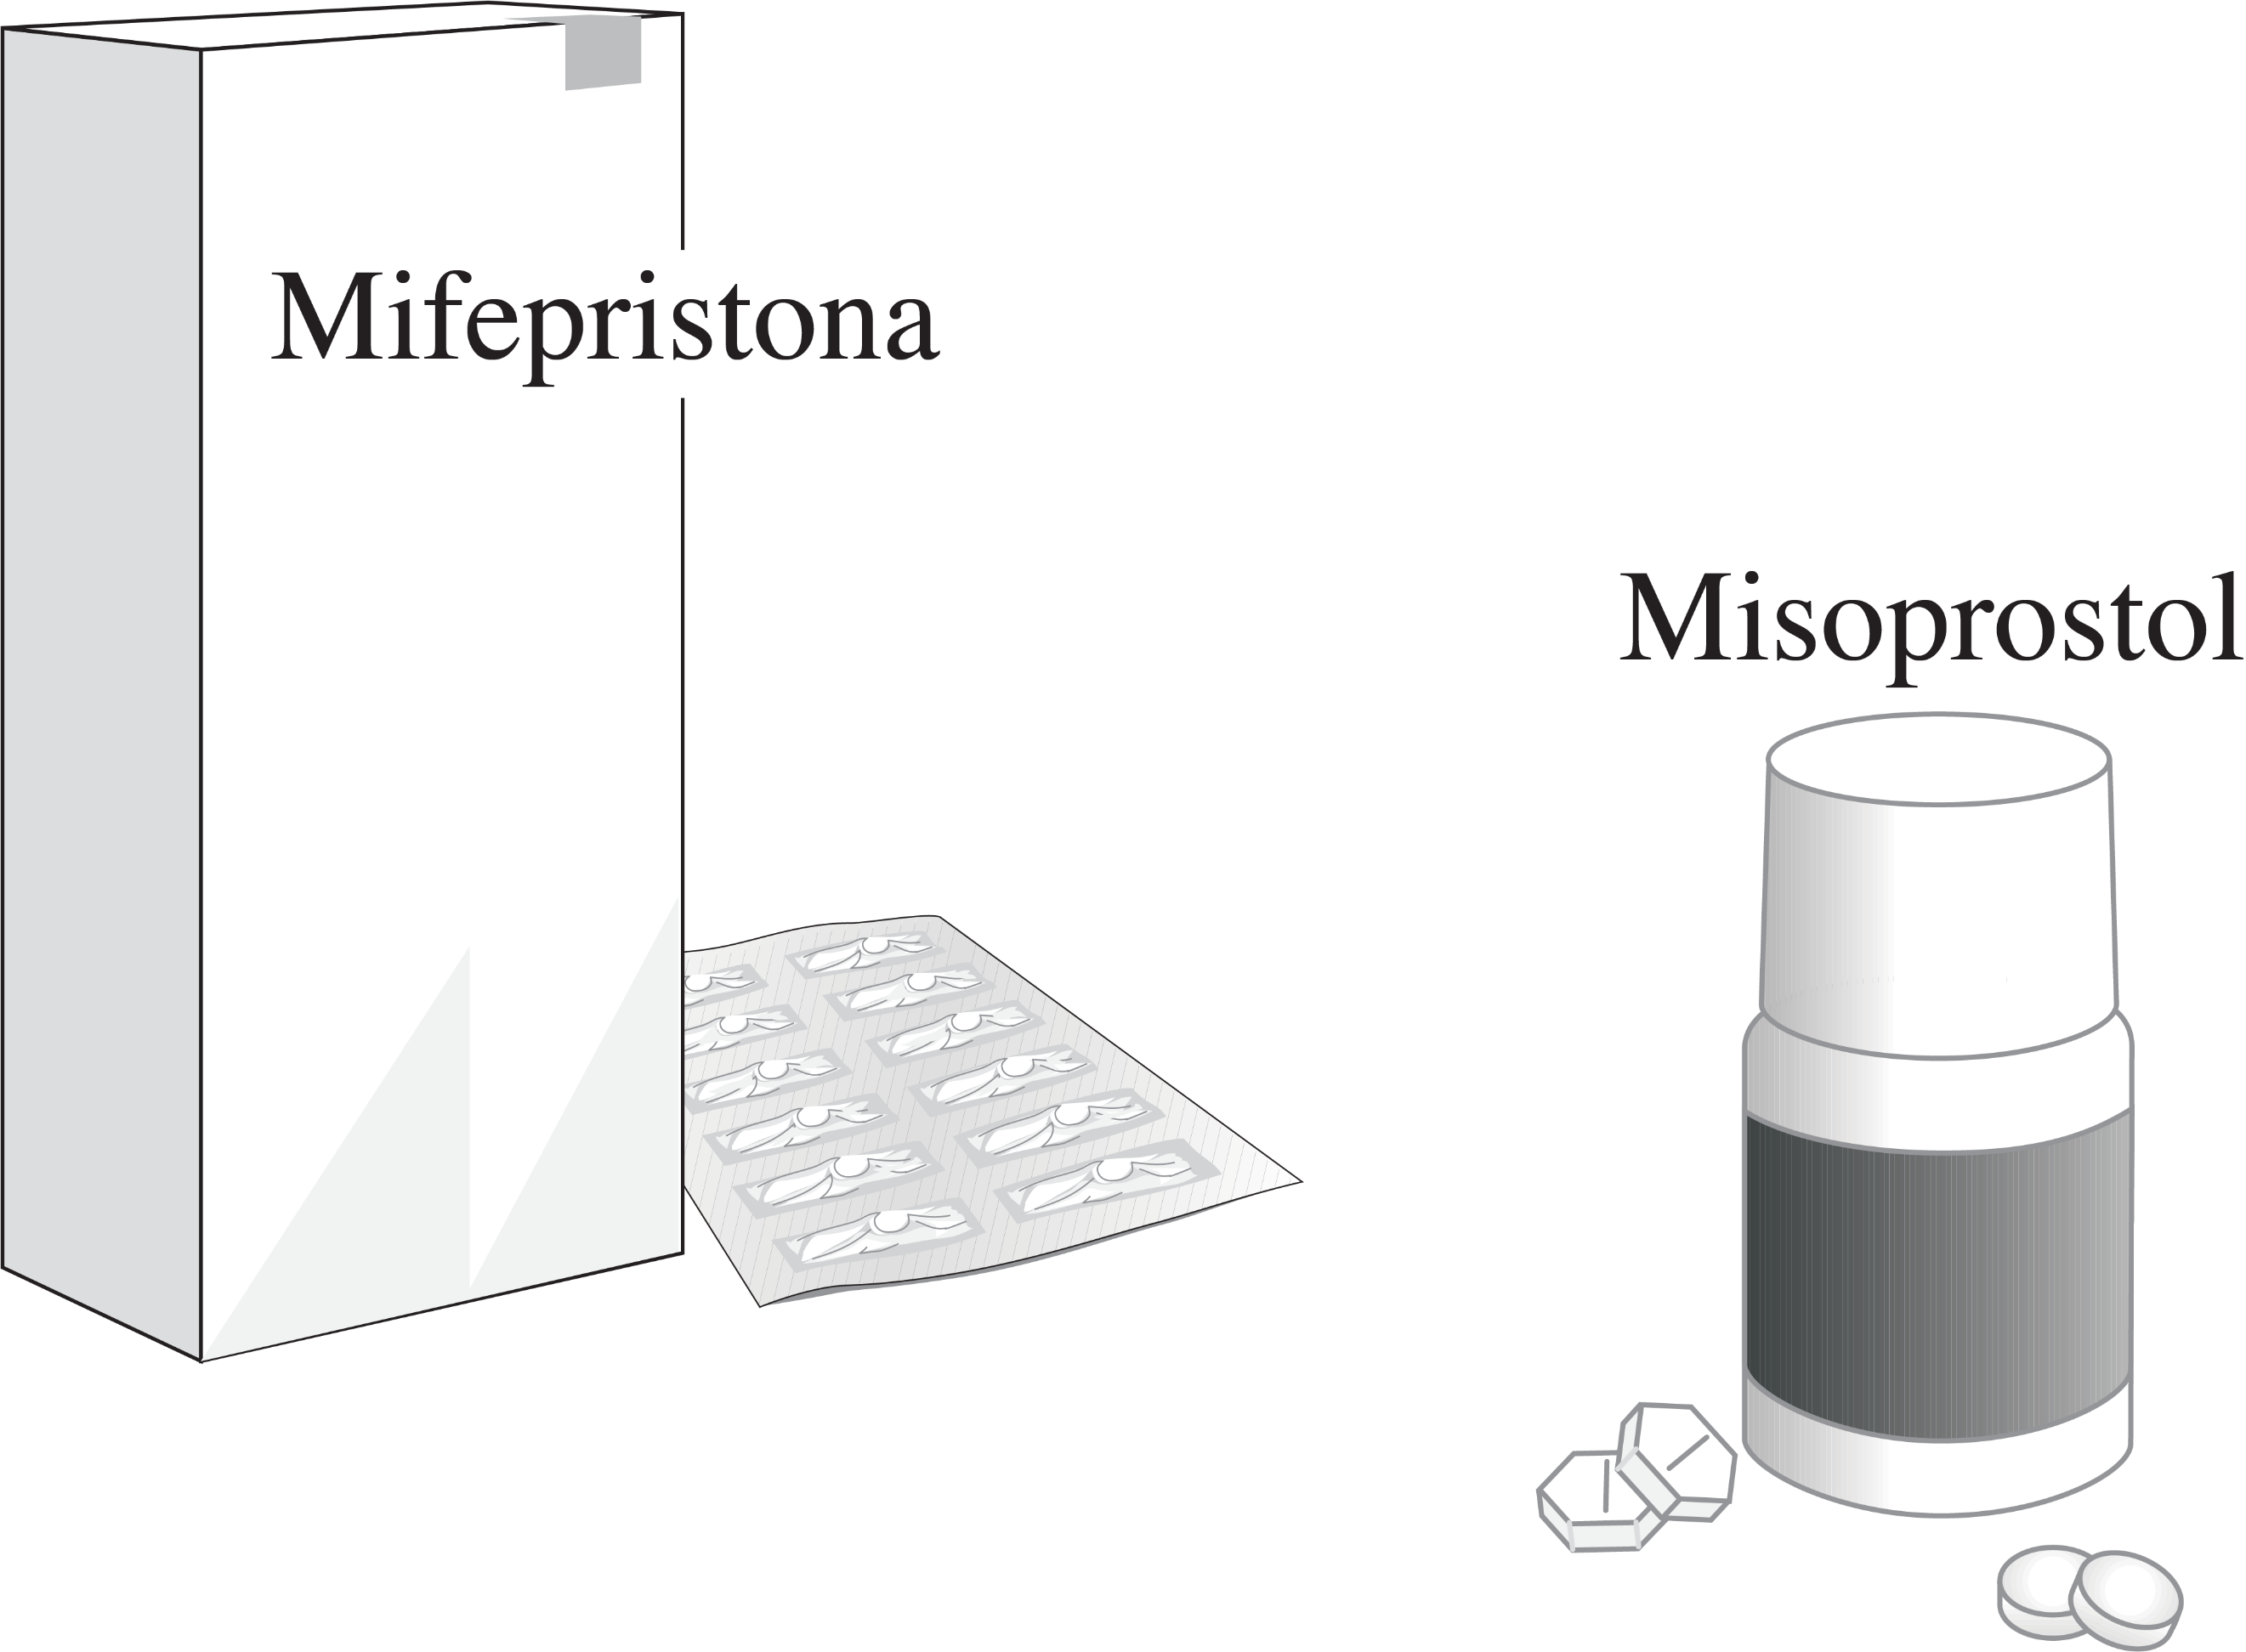
Métodos medicamentosos (aborto usando pílulas)
Notes:
Existem dois medicamentos envolvidos no aborto medicamentoso: mifepristona e misoprostol. Usar os dois medicamentos em conjunto é mais eficaz e é o método recomendado quando os dois estiverem disponíveis. Contudo, pode ser usado misoprostol isolado quando mifepristona não estiver disponível.

Slide 21
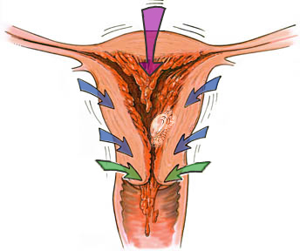
Aborto medicamentoso: mecanismos de acção
Bloqueio de progesterona
Necrose Decidual
Contracções uterinas rítmicas
Amadurecimento cervical
Interrupção
Expulsão
Aborto
Federação Nacional de Aborto, 2005
© Lisa Peñalver, penart1@alaska.com
Mifepristona bloqueia a acção da progesterona no útero, levando à interrupção da gravidez. Mifepristona também aumenta a sensibilidade uterina para misoprostol e amolece o colo do útero.
Misoprostol, uma prostaglandina sintética, estimula contracções uterinas e causa esvaziamento intra-uterino.
Notes:
Medicamentos como mifepristona e o misoprostol amolecem o colo do útero e estimulam contracções uterinas, o que causa a expulsão do conteúdo do útero. Além disso, mifepristona bloqueia a acção da progesterona no útero, levando à interrupção da gravidez.
[Reveja o conteúdo do slide, quando necessário]

Slide 22
Métodos medicamentosos para aborto induzido até 13 semanas
 | Mifepristona + Misoprostol | Misoprostol isolado
Taxa de eficácia | >95% | 85%
Taxa de continuação da gravidez | <2% | 3-10%
Taxa de complicação | <1-3% | 1-4%
Notes:
O aborto medicamentoso com um regime combinado de mifepristona e misoprostol ou misoprostol isolado é seguro e eficaz. As taxas aqui apresentadas são para o uso de métodos medicamentosos até 13 semanas de gestação. Embora, esses medicamentos possam ser usados após 13 semanas de gestação, estamos a debater apenas o seu uso até 13 semanas nesta formação. Porque o regime combinado tem uma taxa de eficácia mais elevada e taxas de complicações e continuação de gravidez muito baixas, é recomendado para o aborto medicamentoso. No entanto, quando mifepristona não estiver disponível, misoprostol isolado pode ser usado com segurança.
Independentemente do método usado para o aborto medicamentoso, uma proporção de mulheres que usam métodos medicamentosos necessitará de esvaziamento intra-uterino com aspiração intra-uterina, seja devido à falha do método ou aborto incompleto. Quando usar métodos medicamentosos para o esvaziamento intra-uterino, é necessário ter disponível a aspiração intra-uterina no local ou por referência.

Slide 23
Misoprostol para assistência pós-aborto
Misoprostol pode ser usado para tratar aborto incompleto e retido
Eficácia:
Aborto incompleto: 91-99%
Aborto retido: 76-93%
Notes:
Misoprostol pode ser usado para tratar o aborto incompleto sem complicações e aborto retido. As taxas de eficácia aqui apresentadas são para tamanho uterino menor do que 13 semanas de gestação. Embora misoprostol possa ser usado para tamanho uterino maior do que 13 semanas, estamos apenas a debater menos de 13 semanas nesta formação. Nem todas as mulheres que precisam de assistência pós-aborto serão elegíveis para usar misoprostol para o esvaziamento intra-uterino e, em alguns casos, o tratamento médico falhará. Quando usar misoprostol para assistência pós-aborto, é necessário ter disponível a aspiração intra-uterina no local ou por referência.

Slide 24
Considerações de custos dos métodos medicamentosos
Os custos dependem do regime usado e do re-esvaziamento, se necessário
Misoprostol em si só é normalmente barato
Mifepristona nem sempre está disponível em todos os locais e pode ser caro

Slide 25
Aceitabilidade dos métodos medicamentosos
As mulheres consideram o aborto medicamentoso aceitável porque:
Os medicamentos muitas vezes podem ser administrados em casa ou em outro local de preferência e o processo de aborto pode ser concluído em tal local
Algumas mulheres percebem este como sendo mais privado e natural do que os outros métodos
Algumas mulheres preferem uma opção não cirúrgica
Estudos indicam elevada satisfação das mulheres e dos provedores em relação aos métodos medicamentosos numa variedade de contextos, incluindo onde os recursos são limitados
Notes:
[Reveja o conteúdo no slide]

Slide 26
Vantagens de Misoprostol em contextos de crise
Pode ser fornecido em regime ambulatório e a nível da comunidade
Pode ser usado por provedores de saúde de nível médio com a mesma segurança e eficácia dos médicos
Aumenta o acesso ao esvaziamento intra-uterino onde não há provedores formados em aspiração intra-uterina
Simples de administrar; não requer equipamento especializado, unidades sanitárias ou pessoal
Barato e amplamente disponível
Estável à temperatura ambiente
Notes:
[Reveja o conteúdo no slide]

Slide 27
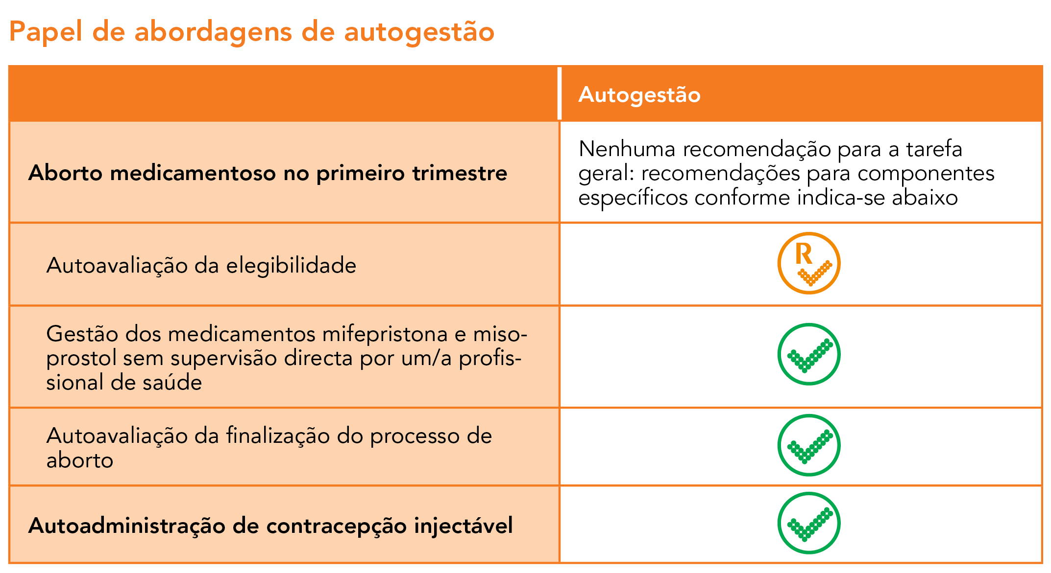
E quanto ao papel das mulheres?
Notes:
As orientações da OMS que debatemos anteriormente—Papeis do profissional de saúde na prestação de serviços de aborto seguro e de contracepção pós-aborto—contêm estas orientações “As próprias mulheres têm um papel a desempenhar na gestão da sua própria saúde e isso constitui outro componente importante da partilha de tarefas nos sistemas de saúde.”
A tabela neste slide das orientações fornece recomendações sobre o papel das mulheres na autoavaliação e auto-uso/administração de medicamentos para aborto seguro e contracepção "em locais onde a mulher tem acesso a informação adequada e aos serviços de saúde, caso precise ou queira em qualquer estágio do processo.”
LEMBRETE: A marca de verificação amarela significa “recomendado no contexto de pesquisas rigorosas” e a marca de verificação verde com pontos significa “Recomendado em circunstâncias específicas.”
Existem evidências crescentes que apoiam o auto-uso/administração de medicamentos para aborto seguro pelas mulheres, contudo, são ainda necessárias mais pesquisas em algumas áreas.

Slide 28
Frequência de eventos adversos dos métodos de esvaziamento intra-uterino
Eventos adversos | Frequência
Aborto mal sucedido (falhado) no primeiro trimestre com misoprostol isolado (precisa de aspiração intra-uterina por alguma razão) | 15%
Aborto falhado no primeiro trimestre com mifepristona + misoprostol (precisa de aspiração intra-uterina por alguma razão) | 5%
Infecção no aborto medicamentoso no primeiro trimestre | 0.3%
Qualquer evento adverso após aborto por aspiração intra-uterina no primeiro trimestre | <1%
Evento adverso grave após aborto por aspiração intra-uterina no primeiro trimestre | <0.1%
Aborto medicamentoso no segundo trimestre precisando de intervenção cirúrgica | 8%
Graves complicações de aborto medicamentoso no segundo trimestre (transfusão, hemorragia, laparotomia) | 1%
Graves complicações de D&E no segundo trimestre | 2%
Notes:
As complicações ocorrem, mas são raras. Esses números provem de séries de casos grandes em centros com experiência, por isso, as taxas de complicações podem ser maiores em centros com menos experiência ou menor volume de casos.
A taxa de aborto falhado no primeiro trimestre com aborto medicamentoso com misoprostol isolado é de cerca de 15%. (NOTA: O aborto falhado requer aspiração intra-uterina por qualquer razão, incluindo produtos da concepção retidos, aborto incompleto, continuação de gravidez ou hemorragia.) A taxa de continuação de gravidez é de cerca de 5%. Para o aborto medicamentoso com mifepristona-misoprostol no primeiro trimestre usando o regime recomendado, o aborto falhado é de 4-5% e a taxa de continuação de gravidez é de <1%
A infecção no aborto medicamentoso no primeiro trimestre é de 0.3%
Qualquer evento adverso após a aspiração intra-uterina no primeiro trimestre é de <1% (8.46/1000)
Evento adverso grave após a aspiração intra-uterina no primeiro trimestre é de <.1% (0.71/1000)
Aborto medicamentoso no segundo trimestre com necessidade de intervenção cirúrgica (para qualquer indicação, incluindo placenta retida, hemorragia, falha na passagem de produtos) é de cerca de 8%
Taxa de complicações graves de aborto medicamentoso no segundo trimestre (transfusão, hemorragia, laparotomia) é de cerca de 1%
Taxa de complicações graves de D&E no segundo trimestre é de 2%.

Slide 29
Frequência de morte relacionada com métodos de esvaziamento intra-uterino
Método | Frequência de morte
Aborto por aspiração intra-uterina no primeiro trimestre | 1/1,000,000 (0.0001%)
Aborto medicamentoso no primeiro trimestre | 1/100,000 (0.001%)
D&E no segundo trimestre | 3.3/100,000 (0.0033%)
Notes:
Ao rever este slide, por favor, note que a frequência de morte é MUITO baixa.

Slide 30
Segurança a longo prazo
Aborto seguro, induzido NÃO causa:
infertilidade futura
cancro da mama
reacções psicológicas graves
Notes:
Quando falamos com as mulheres sobre como o esvaziamento intra-uterino no primeiro trimestre é um procedimento seguro e eficaz e as complicações são muito raras, muitas mulheres querem saber sobre os efeitos a longo prazo. Os grupos contra o aborto disseminaram muita informação errada sobre os efeitos a longo prazo na tentativa de restringir o acesso das mulheres ao aborto.
Aqui estão os factos: [LEIA O SLIDE]

Slide 31
Cuidados pós-aborto
Após um aborto sem complicações com AMIU ou mifepristona + misoprostol, não há necessidade de consulta de controlo (acompanhamento). Mas, as mulheres devem receber:
Informação adequada sobre complicações e cuidados pós-aborto
Informação sobre contracepção e um método, se desejado
A opção de uma consulta de controlo, se necessário ou desejado
O controlo ainda é recomendado após o aborto com misoprostol isolado devido à sua menor eficácia.
Notes:
Após um aborto sem complicações, não há necessidade médica de uma consulta de controlo. No entanto, outros aspectos importantes dos cuidados após um aborto incluem:
Antes de deixar a unidade sanitária, a mulher deve receber informação oral e escrita adequada sobre os cuidados pessoais após o aborto e como reconhecer complicações que precisam de tratamento médico. Informe a mulher que pode dirigir-se a unidade sanitária a qualquer momento, se necessário ou desejado.
As mulheres devem receber informações sobre contracepção e, para aquelas mulheres que assim o desejarem, devem receber um método de contracepção ou uma referência antes de deixarem a unidade sanitária.
Consulta de controlo, se a mulher apresentar alguma complicação ou desejar uma para tranquilização ou para outras necessidades de saúde reprodutiva.
Os provedores também podem debater e prover contracepção de emergência, bem como debater a prevenção de infecções sexualmente transmissíveis (ISTs), incluindo VIH.

Slide 32
MÓDULO 3: Serviços de contracepção

Slide 33
Retorno à fertilidade
Quanto tempo após o esvaziamento intra-uterino a ovulação pode ocorrer?
Notes:
[Pergunte aos participantes se alguém conhece a resposta para a questão no slide]
RESPOSTA: A ovulação pode ocorrer em duas semanas após a aspiração intra-uterina ou aborto incompleto, e mais cedo em 8 dias após o aborto medicamentoso com mifepristona e misoprostol. A contracepção deve ser oferecida imediatamente às mulheres que querem prevenir a gravidez.
Um factor comum entre as mulheres que recebem serviços de aborto é que elas estão num momento crítico da vida delas e podem beneficiar de aconselhamento empático e cuidadoso sobre contracepção.

Slide 34
Modelo de prestação de serviços preferido
Aconselhamento e oferta de métodos na unidade sanitária é ideal, se possível
Existem métodos provisórios quando os escolhidos não estão disponíveis
Diferentes quadros do pessoal de saúde podem prestar os serviços de contracepção
Notes:
[Reveja o conteúdo no slide]

Slide 35
Momentos do aconselhamento sobre contracepção
De preferência:
Antes e imediatamente após o procedimento de esvaziamento intra-uterino
Caso contrário:
Na consulta de controlo, se agendada
Notes:
Prestar aconselhamento ANTES do esvaziamento intra-uterino é o momento recomendado, quando possível dependendo da condição da mulher.

Slide 36
Mensagens-chave sobre contracepção pós-aborto
Uma mulher pode voltar a ficar grávida muito rapidamente após um aborto
No geral, todos os métodos de contracepção podem ser usados imediatamente após o aborto
Certifique-se de que as mulheres saibam onde ir para obter serviços de contracepção incluindo contracepção de emergência
Notes:
Lembre, a ovulação pode ocorrer em 2 semanas após a aspiração intra-uterina e em 8 dias após o aborto medicamentoso com mifepristona e misoprostol.

Slide 37
Se uma mulher dirigir-se ao hospital com um aborto completo, nós já falhamos uma vez por não ajudá-la a prevenir a gravidez indesejada ou extemporânea. Se ela abandonar a unidade sanitária sem receber meios de evitar outra gravidez indesejada no futuro, então falhámos novamente com ela.
- Cynthia Steele Verme, Serviços Pós-Aborto
Notes:
Muitas mulheres que recebem serviços relacionados com o aborto interromperam gravidezes indesejadas que resultaram de falha contraceptiva ou de falha em usar o método de forma consistente ou correcta.
Ao prestar aconselhamento contraceptivo a uma mulher que acabou de fazer um aborto ou tratamento de um aborto incompleto, o primeiro passo é perguntar a ela se e quando deseja engravidar novamente e se deseja aconselhamento e métodos contraceptivos.

Slide 38
Escolha informada
Inclui:
Escolher um método de forma voluntária, sem coerção ou pressão
Escolher a partir de uma ampla gama de métodos
Perceber os benefícios e riscos de cada método
Consentimento informado é:
Obtido antes da escolha do método
Principalmente importante para métodos permanentes (irreversíveis) como a esterilização
Notes:
[Reveja o conteúdo no slide]

Slide 39
Contracepção pós-aborto medicamentoso
Método | Quando iniciar
Métodos hormonais: pílulas, adesivo, anel vaginal, injectáveis e implantes | Com a primeira pílula de aborto medicamentoso
DIU Esterilização feminina | Quando for suficientemente certo que a mulher não está mais grávida (dentro de 5-7 dias)
Notes:
Os contraceptivos reversíveis de longa duração (CRLDs) têm uma taxa elevada de continuação e taxas de gravidez baixas em comparação com métodos de curta duração.

Slide 40
Contracepção após aspiração intra-uterina
Método | Quando iniciar
Métodos hormonais: pílulas, adesivo, anel vaginal, injectáveis e implantes | Imediatamente após procedimento sem complicação
DIU Esterelização feminina | Inspeccione os produtos da concepção e comece a colocação do DIU ou implante sub-dérmico
Aspiração intra-uterina com complicações: infecção
DIU e esterilização apropriados quando a infecção for resolvida
Notes:
A iniciação imediata da contracepção (contracepção hormonal e não-hormonal e esterilização masculina e feminina) após aborto por aspiração antes de 13 semanas de gestação é segura.
A escolha informada em relação á disponibilidade de uma série de métodos de contracepção e o direito de recusar ou remover a contracepção deve ser encorajada.
Os contraceptivos reversiveis de longa duração (CRLDs) têm taxas de continuação elevadas e taxas de gravidez muito baixas em comparação com os métodos de curta duração.
A colocação do dispositivo intra-uterino (DIU) ou esterilização feminina pode ser feita imediatamente após um aborto com sucesso e sem complicações. Os Critérios de Elegibilidade Médica da OMS para Uso de Contraceptivos de 2015 classificam a esterilização feminina aceitável após um aborto sem complicações—sem tempo especifico.
A esterilização masculina (vasectomia) é segura e eficaz e pode ser realizada a qualquer momento.

Slide 41
MÓDULO 4: Instrumentos do Ipas para AMIU

Slide 42
Aspirador Ipas AMIU Plus e cânulas Ipas EasyGrip®
Tecnologia apropriada centrada na mulher
Cuidados de aborto seguros e eficazes
Podem ser usados em locais remotos de prestação de serviços de saúde
Notes:
[Reveja o conteúdo do slide]

Slide 43
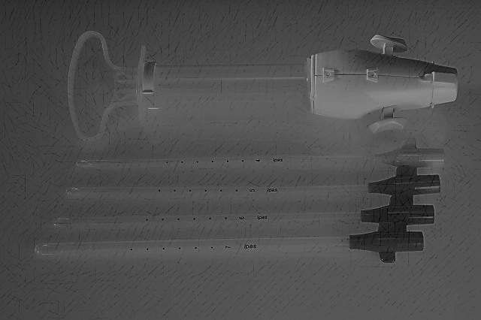
Características de Design dos Instrumentos
Caminho limpo de fluidos — sem espaço para fluidos ficarem retidos
Todas as superfícies podem ser alcançadas para limpeza directa
Tolerante ao calor para limpeza
“Plásticos lubrificáveis” evitam a aderência ao dispositivo
Notes:
O redesenho do aspirador Ipas AMIU Plus e as cânulas em 2004-2005 foi amplamente impulsionado pela prevenção de infecções e incorporou estas características:
Caminho de fluido limpo sem rugosidades, fendas, etc., onde os fluidos ou materiais ficam retidos
Todas as superfícies podem ser alcançadas para limpeza directa
Os plásticos são tolerantes ao calor para que possam suportar o processamento por fervura ou autoclavagem a vapor
“Plásticos lubrificáveis” previnem a aderência de fluidos ou material ao dispositivo e componentes durante o procedimento médico.

Slide 44
Peças do aspirador desmontadas
Notes:
Aqui pode ver o aspirador Ipas AMIU Plus desmontado com todos os seus componentes identificados. Todos podem ser limpos e esterilizados com facilidade ou passar por desinfecção de alto nível.

Slide 45
Perguntas?

Slide 46
Obrigado!

Slide 47
Recursos sobre Orientações Técnicas
Organização Mundial da Saúde. (2012). Abortamento seguro: orientação técnica e de políticas para sistemas de saúde (2a ed.). Genebra: OMS. https://apps.who.int/iris/bitstream/handle/10665/70914/9789248548437_por.pdf;jsessionid=7D4E5E3C5B53ACEA80D374BB1A6124B6?sequence=7
Organização Mundial da Saúde. (2014). Clinical practice handbook for safe abortion. Genebra: OMS. http://www.who.int/reproductivehealth/publications/unsafe_abortion/clinical-practice-safe-abortion/en/
Organização Mundial da Saúde. (2015). Health worker roles in providing safe abortion care and post-abortion contraception. Genebra: OMS. http://srhr.org/safeabortion/

Slide 48
Recursos sobre orientações técnicas (continuação)
Inter-Agency Working Group (IAWG) on Reproductive Health in Crises. (2018). Inter-agency field manual on reproductive health in humanitarian settings. IAWG. (forthcoming) www.iawg.net
Ipas. (2018). Abortion attitude transformation: A values clarification toolkit for humanitarian audiences. Chapel Hill, NC: Ipas. www.ipas.org/humanitarianVCAT
Ipas. (2018). Actualizações clínicas em saúde reprodutiva. Castleman, L. e Kapp, N. (Eds.). Chapel Hill, NC: Ipas. (actualizaa anualmente) www.ipas.org/actualizacoesclinicas
Ipas. (2013 & 2014). Woman-centered, comprehensive abortion care: Reference & Trainer’s manuals (2nd ed.) Turner, K. L. e Huber, A. (Eds.). Chapel Hill, NC: Ipas. http://www.ipas.org/en/News/2015/January/The--go-to--training-curriculum-for-abortion-care--Ipas-s-newly-revised-Woman-Centered--Co.aspx

